Slide 1
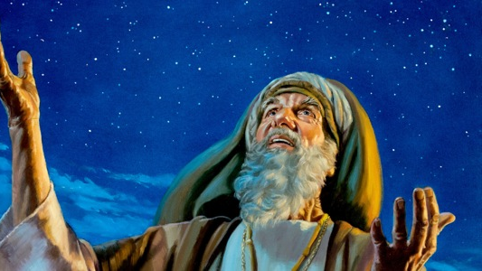
立约

Slide 2
12:1 耶和华对亚伯兰说、你要离开本地、本族、父家、往我所要指示你的地去。
12:2 我必叫你成为大国．我必赐福给你、叫你的名为大、你也要叫别人得福．
12:3 为你祝福的、我必赐福与他、那咒诅你的、我必咒诅他、地上的万族都要因你得福。
12:4 亚伯兰就照着耶和华的吩咐去了．罗得也和他同去．亚伯兰出哈兰的时候、年七十五岁。
12:5 亚伯兰将他妻子撒莱、和侄儿罗得、连他们在哈兰所积蓄的财物、所得的人口、都带往迦南地去．他们就到了迦南地。

Slide 3
约书亚对众民说、耶和华以色列的 神如此说、古时你们的列祖、就是亚伯拉罕、和拿鹤的父亲他拉、住在大河那边事奉别神

Slide 4
1:12 忍受试探的人是有福的．因为他经过试验以后、必得生命的冠冕、这是主应许给那些爱他之人的。

Slide 5
我们已经失去了天性，在本能上失去了对上帝的呼求和依靠

Slide 6
4:17 亚伯兰杀败基大老玛、和与他同盟的王回来的时候、所多玛王出来、在沙微谷迎接他、沙微谷就是王谷。
14:18 又有撒冷王麦基洗德、带着饼和酒、出来迎接．他是至高 神的祭司。
14:19 他为亚伯兰祝福、说、愿天地的主、至高的 神、赐福与亚伯兰．
14:20 至高的 神把敌人交在你手里、是应当称颂的。亚伯兰就把所得的、拿出十分之一来、给麦基洗德。
14:21 所多玛王对亚伯兰说、你把人口给我、财物你自己拿去吧。
14:22 亚伯兰对所多玛王说、我已经向天地的主、至高的 神耶和华起誓．
14:23 凡是你的东西、就是一根线、一根鞋带、我都不拿、免得你说、我使亚伯兰富足．

Slide 7
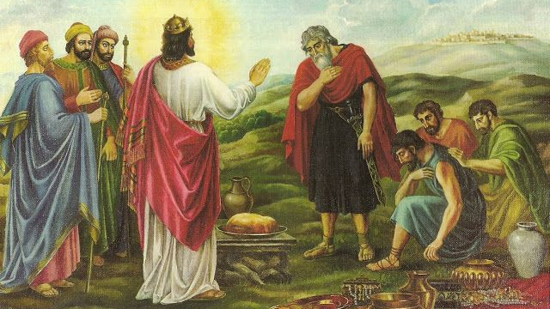

Slide 8
荣耀归于神
专心敬拜依靠神
甘心乐意事奉神

